Slide 1
Mejorando el equipamiento informático para personas con discapacidad visual
X JORNADA DE BUENAS PRÁCTICAS Y DE GESTIÓN
DEL CONOCIMIENTO DE LA BIBLIOTECA
18 DE DICIEMBRE DE 2017
Ana Camacho, UNITIC
Almudena Iturri, Biblioteca
David Peña, Biblioteca

Slide 2
1. La atención a usuarios con discapacidad en la Biblioteca.

Slide 3
1. La atención a usuarios con discapacidad en la Biblioteca
Razones que justifican el servicio de atención a personas con discapacidad:
Declaración de la ONU
La Agenda 2030 se compromete a «no dejar a nadie atrás».
«Es necesario que los gobiernos, las personas con discapacidades y las organizaciones que las representan, las instituciones académicas y el sector privado trabajen en equipo para alcanzar los Objetivos de Desarrollo Sostenible».

Slide 4
1. La atención a usuarios con discapacidad en la Biblioteca
Compromiso con la sociedad

Slide 5
1. La atención a usuarios con discapacidad en la Biblioteca
Carta de Servicios de la Biblioteca
La Biblioteca se compromete a ofrecer “a las personas con diversidad funcional espacios, equipos y servicios adaptados que cubran sus necesidades”.

Slide 6
1. La atención a usuarios con discapacidad en la Biblioteca
Plan Estratégico 2020 de la Biblioteca

Slide 7
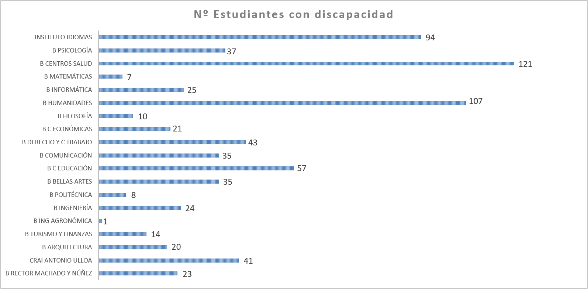
1. La atención a usuarios con discapacidad en la Biblioteca
Datos estadísticos de usuarios con discapacidad en la US 2017-18
624 estudiantes según el SACU.
Total estudiantes de Grado 2017-18: 50.000 1’25 %

Slide 8
2. Conceptos iniciales

Slide 9
2. 1. La visión y sus alteraciones
Definición de visión: Facultad sensorial de percibir y reconocer formas, tamaños y colores de objetos luminosos o iluminados, lo cual implica percepción de figura y forma, cromática y luminosa.
Alteraciones en el funcionamiento visual normal
Alteraciones graves de la visión
Hipermetropía
Miopía
Astigmatismo
Dd
ss

Slide 10
2. Conceptos iniciales
2.1 La Visión y sus alteraciones
Definición: Facultad sensorial de percibir y reconocer formas, tamaños y colores de objetos luminosos o iluminados, lo cual implica percepción de figura y forma, cromática y luminosa.
Alteraciones en el funcionamiento visual normal:
Hipermetropía, Miopía y Astigmatismo
Alteraciones graves de la visión:
Pérdida de la visión central
Pérdida de la visión periférica
Visión borrosa
Pérdida total o severa,…….

Slide 11
2.2 ¿Qué consecuencias tienen estos términos?
Visión “normal”

Slide 12
2.2 ¿Qué consecuencias tienen estos términos?
Visión borrosa

Slide 13
2.2 ¿Qué consecuencias tienen estos términos?
Pérdida de visión periférica

Slide 14
2.2 ¿Qué consecuencias tienen estos términos?
Pérdida de visión total o ceguera

Slide 15
¡Muchas gracias!
Ana Camacho, CRAI Antonio de Ulloa
Almudena Iturri, Apoyo al Aprendizaje
David Peña, Informática y Tecnología
y…
¡Muy felices fiestas!

